Slide 1
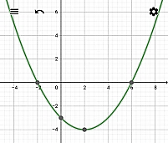


Formato de imágenes editables para contenidos
FUNCIÓN CUADRÁTICA
$f :ℝ→ℝ/{f\left(x\right) :}{ax}^{2}+bx+$c
Raíces.
Vértice.
Rango.
Eje de simetría.
Ordenada al origen.
Representación Gráfica.

Slide 2



Formato de imágenes editables para contenidos
SISTEMAS DE ECUACIONES
Sistema 2x2 $\left\{ \begin{aligned}ax+b\text{y}\text{+}\text{c} \\ a´x+b´\text{y}\text{+}\text{c}\text{´}\end{aligned}\right.$
Sistemas $\left\{ \begin{aligned}\text{Compatibles} \\ \text{Incompatibles}\end{aligned}\right.$
Métodos $\left\{ \begin{aligned}\text{Reducci}\text{ó}\text{n} \\ \text{Sustituci}\text{ó}\text{n} \\ \text{Igualaci}\text{ó}\text{n}\end{aligned}\right.$

Slide 3


